Slide 1
Baseler Eigenkapitalakkord
Holger Paschedag

Slide 2
Geldschöpfung durch Banken
https://www.youtube.com/watch?v=7xzQucrleEY
https://www.youtube.com/watch?v=xHXRE3yKgWg

Slide 3
Baseler Eigenkapitalakkord zum Schutz vor Bankpleiten
1. Basel 1
2. Basel 2
3. Basel 3
4. Basel 4

Slide 4
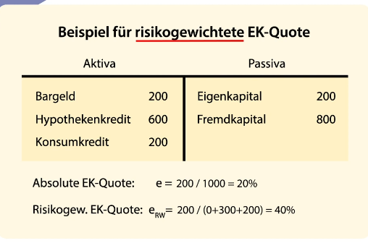
Risikogewichtete Aktive nach Basel 1

Slide 5
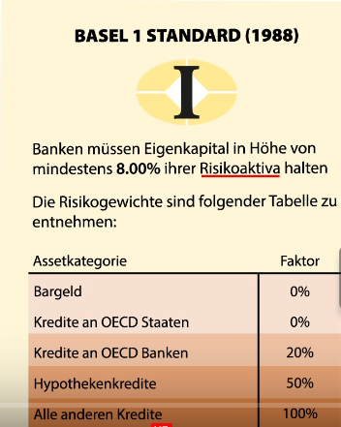
Risikogewichtete Aktive nach Basel 1

Slide 6
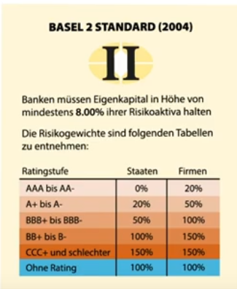
Risikogewichtete Aktive nach Basel 2

Slide 7
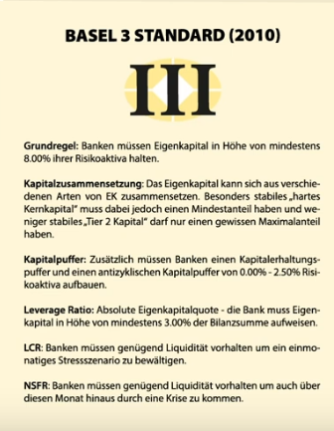
Risikogewichtete Aktive nach Basel 3

